Slide 1
ETRI 자율성장 인공지능 경진대회
Team Ensemble
Task 1

Slide 2
목차
키 포인트
fashion product small Dataset
데이터 전처리
AsymmetricLoss
학습 과정
결론

Slide 3
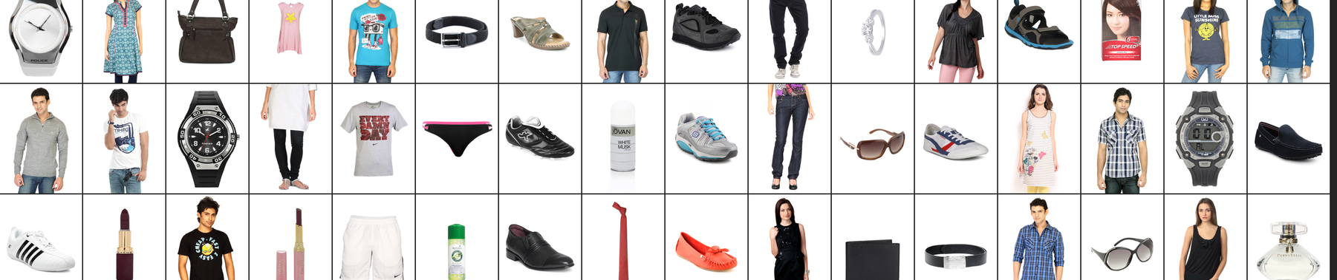
키 포인트 A
a fashion product small Dataset
캐글에서 제공하는 44K 데이터 셋으로 Multi label 을 담고 있는 데이터로 Task 1을 학습하기 전 더 많은 데이터로 Pretrain 모델을 만드는 역할에 사용함
데이터셋 Detail [참고]
허깅페이스 [참고]

Slide 4
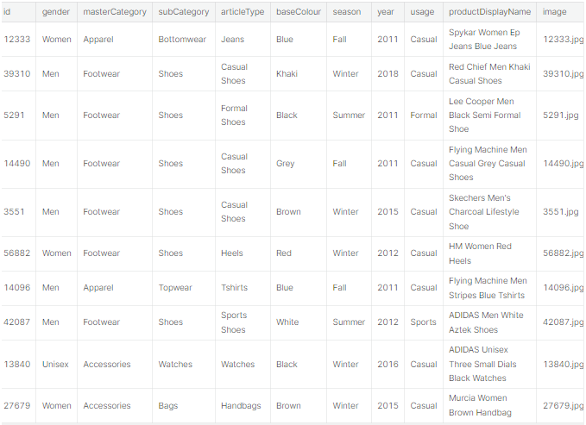
키 포인트 A
데이터를 로드하면 상단과 같이 구성되어 있고 Task 1과 비슷한 성격을 띄고 있다.

Slide 5
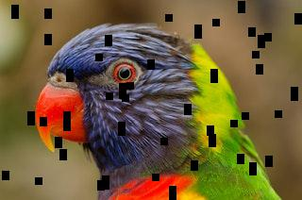
키 포인트 B
b 데이터 전처리
albumentaion 라이브러리를 활용한 기본 전처리 실시
ex) Resize, GausianNoise, CoarseDropout etc
albumentation [참고]
CoarseDropout 예시

Slide 6
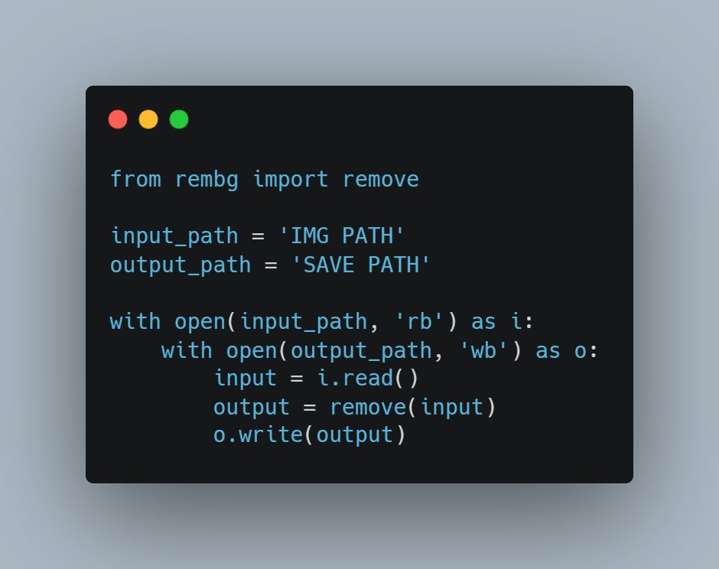
키 포인트 B
b 데이터 전처리
Rembg 라이브러리를 활용한 배경 제거 전처리
Rembg [참고]

Slide 7
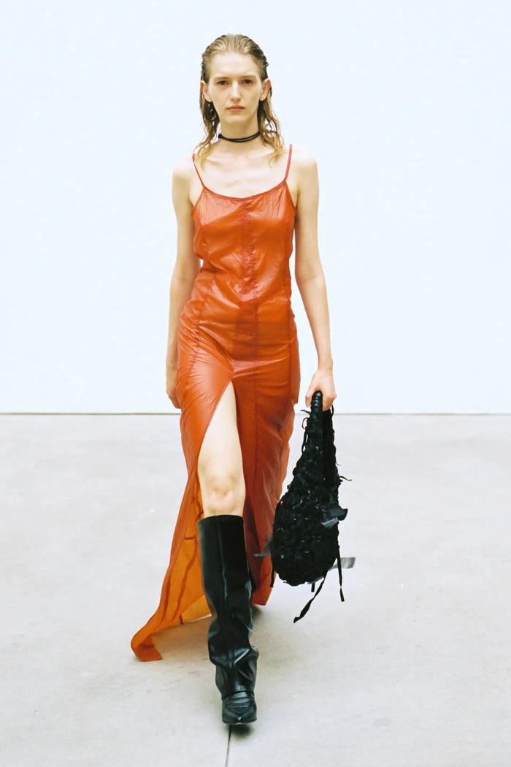
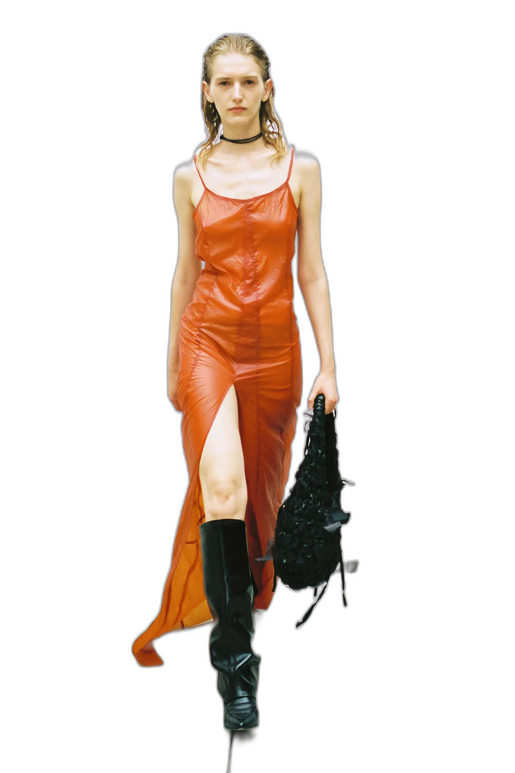
키 포인트 B
b 데이터 전처리
실행 시간이 너무 오래 걸려 미리 로컬에 생성 후 학습에 사용 Inference에는 미적용

Slide 8
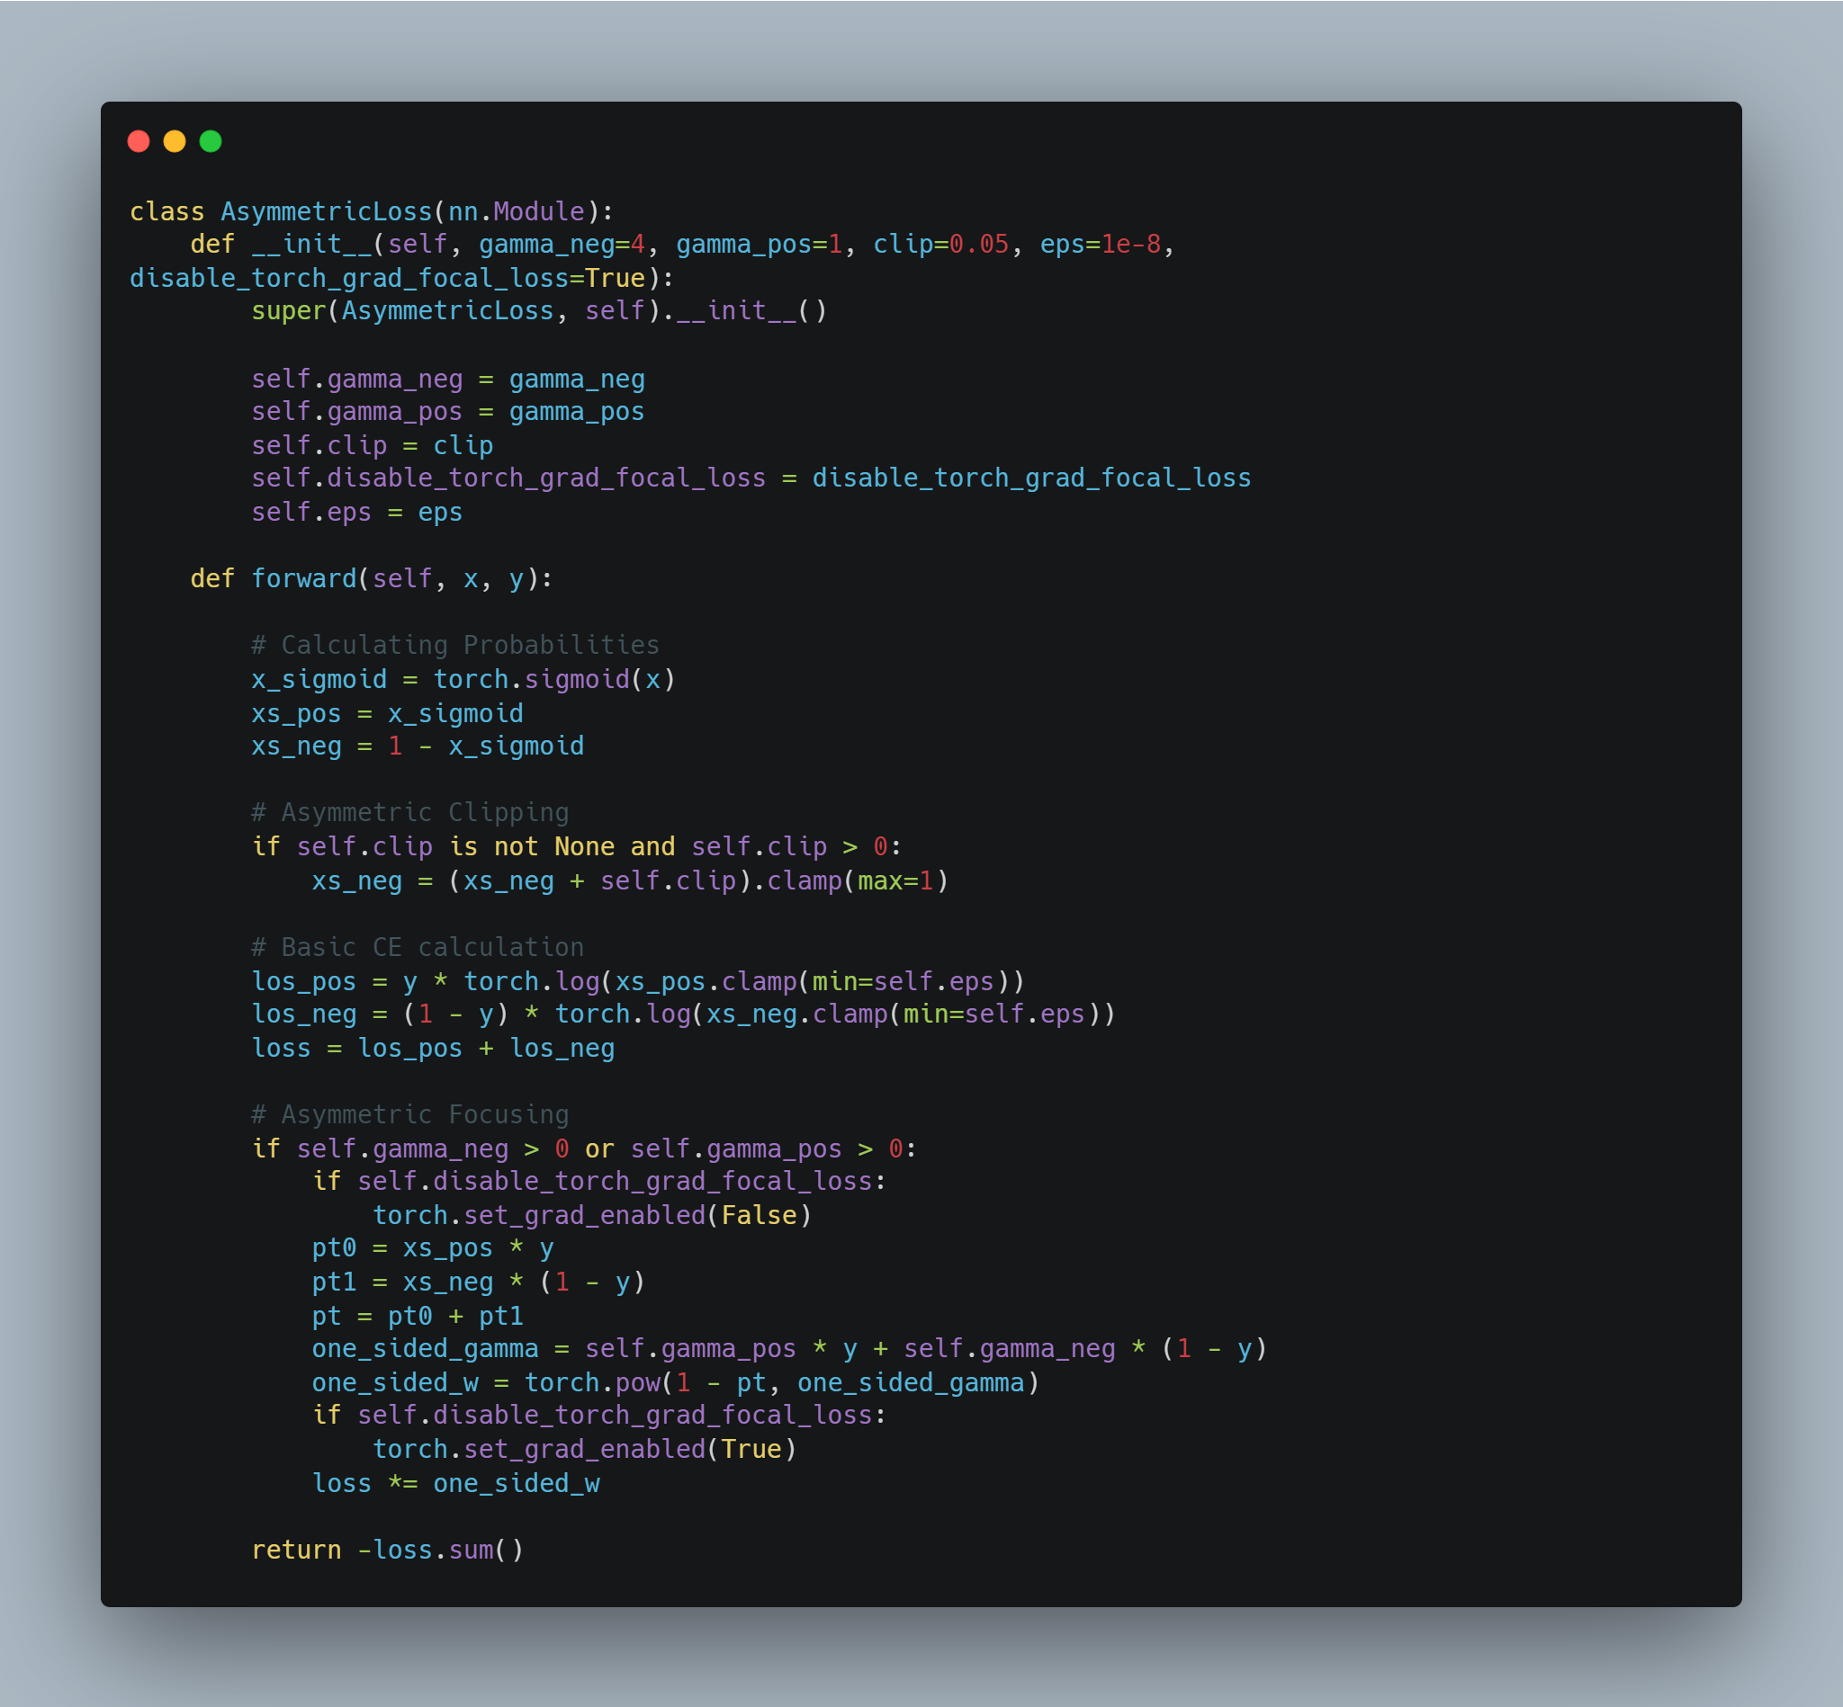
키 포인트 C
c AsymmetricLoss
ASL [참고]
ASL paper [참고]

Slide 9
키 포인트 C
c AsymmetricLoss
Task2 정도는 아니지만 Task1 역시 Imbalance한 문제를 지니고 있음
보통 Imbalance 문제는 샘플링 기법이나 focal loss를 사용함
ASL의 경우 Focal loss의 개량으로 Imbalnace, multilabel 문제 성능을 향상시킴
단순 모델의 구조를 변형 시키지 않기에 쉽게 적용가능
ASL [참고]
ASL paper [참고]

Slide 10

2. 학습 과정
학습
추론
Model
Model
Model
daily
gender
embel

Slide 11
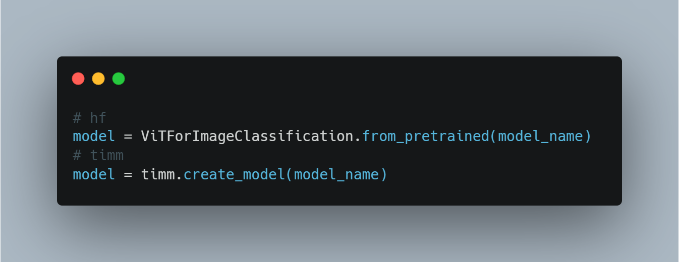
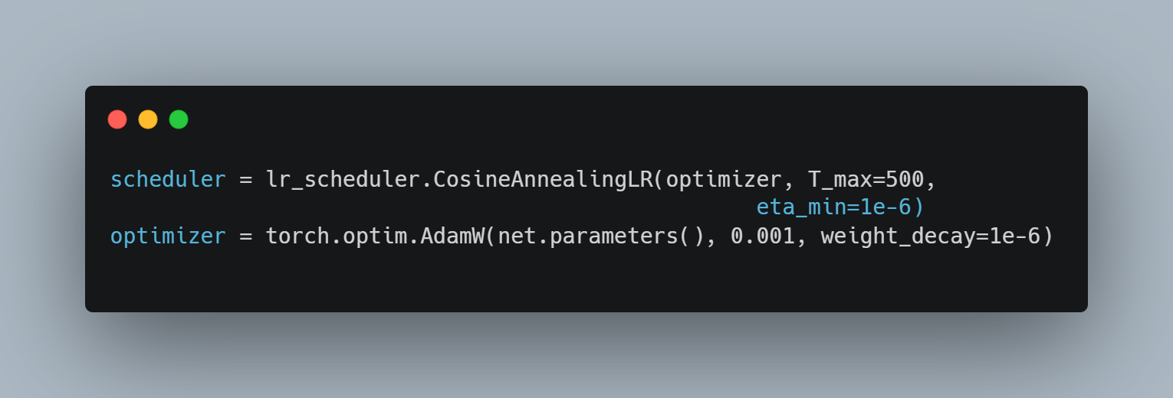
2. 학습 과정
모델은 Timm / hf 라이브러리를 사용
ViT(hf), CNN/CSWIN(Timm) 사용 및 adamW Cosine scheduler 사용

Slide 12
3. 결론
데이터 셋의 조합과 모델을 실험해본 결과 effnet, convnetx 보다는 SWIN, ViT같은 Vision Trnasformer 계열이 더 높은 결과를 얻을 수 있었다.
데이터 셋의 경우 only rembg, original, ori + rem , no crop, crop 의 다양한 경우의 수로 실험해 본 결과 최종적으로 crop + rembg의 데이터로 학습된 모델이 가장 좋은 결과를 보였다
※rembg로 전처리된 데이터를 사용할 경우 인퍼런스에도 같은 처리를 해야 정확도가 높을 것이라 예상 했으나 실제로는 original을 그냥 사용해도 정확도가 올라가는 것을 확인 할 수 있었다.
향후 연구
※gender의 acc가 유독 낮은 것을 확인 할 수 있었는데 현재 사용하는 loss가 모델에 이점을 제대로 반영하고 있지 못하고 있다는 생각을 하였다.

